Slide 1
Centre Hospitalier Universitaire constantine Service De Neurologie Pr. A.HAMRI
LE SYNDROME PYRAMIDAL
2015.2016
Dr. Makhlouf.N

Slide 2
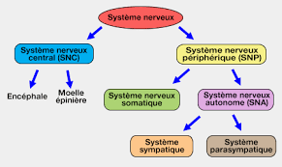
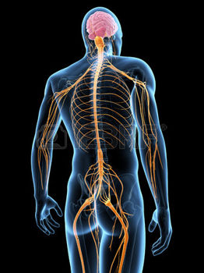
Prérequis

Slide 3
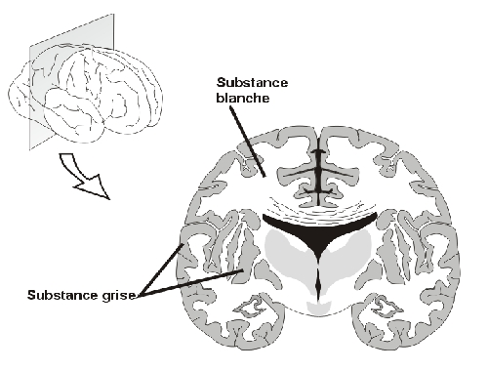
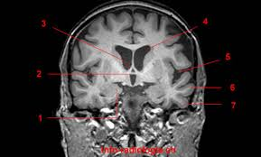
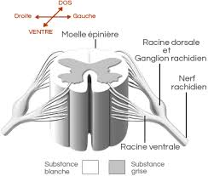
Prérequis

Slide 4
Prérequis:

Slide 5
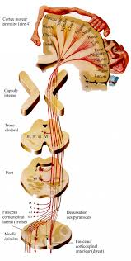
RAPPEL ANATOMIQUE
-Origine : la FA / aire 4 de brodmann : aire somatomotrice
Trajet :Fx pyramidal:sb.Blanche sous corticale :
Centre ovale
Bras post de la CI
Tronc cérébral ( décussation au blb)
Moelle spinale :Fx directe et croisé
Terminaison : corne ant corresp
Fonction: support de la motricité volontaire
Monosynaptique
Somatotopie corticale particulière

Slide 6
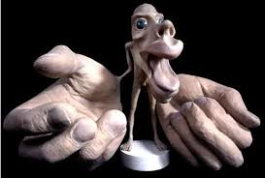
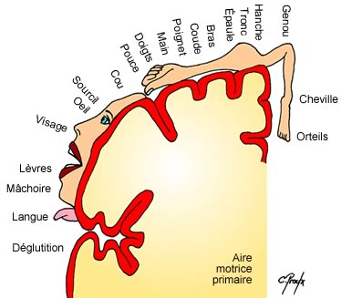
Rappel anatomique

Slide 7
Semiologie
-Le syndrome pyramidal associe:
-Déficit moteur .
-Troubles du tonus.
-Troubles reflexes.
-sémio qui dépend du mode d’installation et du siège de la lésion.
Dissociation automatico-volontaire

Slide 8
1- le déficit moteur
face , mbr sup , mbr inf .
D’intensité Proportionnel ou non .
Total ou partiel.
Controlatéral a la lésion si att au delà du bulbe .
Mbr sup : les extensseurs +++ , mee par mnvr de Barré.
Mbr inf : les fléchisseurs +++ , mee par mnv de Barré et mingazzini.
Face : partie inf ++.
Ex differe selon mld comateux ou conscient avec DM discret ou massif.

Slide 9
2- trouble du tonus
-hypertonie pyramidale est une hypertonie spastique :
Mee par manipulation passive du mbr
Rce augmente avec le degré d’éttirement , puis cède
brutalement : signe du canif
Mbr reprend la position initiale: élastique
Grp musculaire : mbr sup: flch, mbr inf: ext
Cette hypertonie manque a la phase aigue apres une installation brutale : hypotonie flasque

Slide 10
3- troubles des reflexes
Hyper reflexie tendineuse :
Les ROT sont : vifs, diffusés, polycinétiques .
Clonus rotulien et pédieux
L’asymétrie des ROT : grde valeur diagnostique
autre : hoffman , ref naso-palpebral, ref masséterin
Une areflexie ou hyporeflexie a la phase initial d’une att aigue

Slide 11
3- troubles des réflexes
-les reflexes cutanés : RCA, crémasterien , RCP : +++
-abolis ( parfois par att de l’arc ref)
-le RCP : en extension = signe de Babinski , évident avec abduction des autres orteils en éventail , ou fruste ( oppenheim, scheaffer, gordon)
- Autres : ref du triple retrait , palmo-mentonnier, cornéen, vélo-palatin , nauséeux

Slide 12
Regroupement syndromique
-Hémiplégie ou hémiparésie proportionnelle .
-Hémiplégie ou hémiparésie brachio-faciale.
-Monoparésie ou monoplégie :crurale.
-Paraparésie ou paraplégie : atteinte des deux membres inférieurs.
-Quadriparésie ou quadriplégie : atteinte des quatre membres : centrale (compression médullaire cervicale).
- Syndrome pseudobulbaire

Slide 13
Topographie des atteintes pyramidales
-L’atteinte corticale provoque une hémiplégie partielle controlatérale, non proportionnelle.
-L’atteinte au niveau de la capsule interne provoque une hémiplégie massive, complète et proportionnelle.
-Les atteintes des voies pyramidales dans le tronc cérébral dépendent du niveau : syndromes alternes (paralysies directes des nerfs crâniens et hémiplégie controlatérale avec ou sans participation faciale

Slide 14
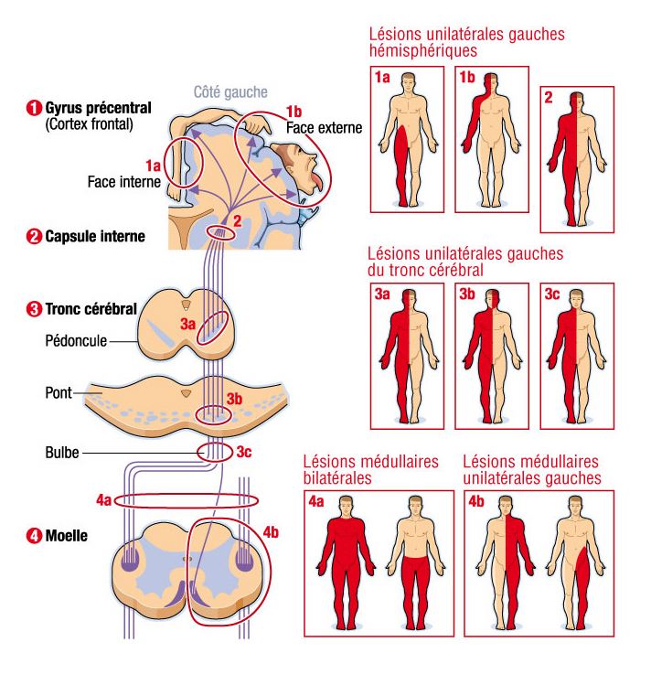

Slide 15
A retenir
Associe DM, hypertonie élastique, hyperréflexie avec signe de BBK
Traduit une dissociation automatico-volontaire
Semio qui dépend du mode d’installation: l’atte aigue : paralysie flasque aréflexique précède les signes pyramidaux
Dépend aussi du siège de la lésion: dgc topographique: intérêt étiologique

Slide 16
MERCI

